Slide 1














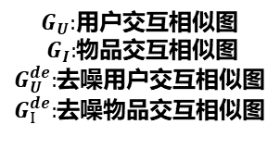



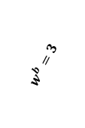






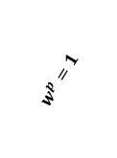


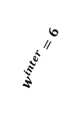


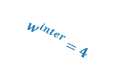









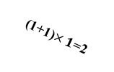


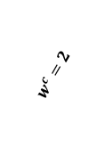






p:浏览 c:加入购物车 b:购买
$$p<_{beh}c<_{beh}b$$
$G_{R}^{p}:$浏览交互图 $G_{R}^{c}:$加入购物车交互图 $G_{R}^{b}:$购买交互图 $G_{R}^{p,de}:$去噪加权浏览交互图 $G_{R}^{c,de}:$去噪加权加入购物车交互图 $G_{R}^{b,de}:$加权购买交互图
$$w^{p}=1<w^{c}=2<w^{b}=3$$
基于共同交互的行为内加权
行为间-行为内权重融合与去噪
$e_{u}:$用户嵌入
$$G_{R}^{p}$$
$$G_{R}^{p}$$
$$G_{R}^{p,de}$$
$e_{i}:$物品嵌入
2
2
1
$$⊕$$
5
3
$e_{p}:$p行为嵌入
$$w^{p}=1$$
1
2
1
1
1
6+1=7
1+4=5
GNN
Prediction
6
5
5
1+3=4
$e_{c}:$c行为嵌入
$$G_{R}^{c}$$
$$G_{R}^{c}$$
$$G_{R}^{c,de}$$
$e_{b:}$b行为嵌入
$$⊕$$
基于去噪辅助行为增强的行为间对比学习
$$w^{c}=2$$
1
2
(1+0) $×1$
1
6+1=7
6
5
(1+1)$×1$=2
2+4=6
1+3=4
$$𝓛_{inter_ssl}$$
$$G_{R}^{b}$$
$$G_{R}^{b}$$
$$G_{R}^{b,de}$$
$$⊕$$
$$G_{r}^{b}$$
$$G_{r}^{aug}$$
$$w^{b}=3$$
1
1
1
1
1+6=7
5
5
1+4=5
$$G_{r}^{aug}=G_{r}^{b,de}+HighWeightSample(G_{r}^{c,de}+G_{r}^{p,de})$$
$$w_{ui}^{intra,k}=\left(1+\text{Co}\text{−}\text{Intereaction}\right)×R_{ui}^{k}$$
$$w_{ui}^{com,k∈\{p,c,b\}}=w_{ui}^{intra,k}+w_{ui}^{inter}$$
基于用户/物品交互去噪的行为内对比学习
$$G_{U}$$
基于行为强度的行为间加权
$$G_{U}^{de}$$
拉近
拉近
$$G_{I}$$
1
$$w^{inter}=4$$
$$w^{inter}=6$$
$$3$$
4
4
$$w^{inter}=3$$
$$4$$
$$G_{I}^{de}$$
远离
远离
$$w_{ui}^{inter}=w^{p}{×R}_{ui}^{p}+w^{c}{×R}_{ui}^{c}+w^{b}{×R}_{ui}^{b}$$
$$G_{U}^{de}$$
$$𝓛_{inra_ssl}$$
$$G_{I}^{de}$$
$G_{U}:$用户交互相似图
$G_{I}:$物品交互相似图
$G_{U}^{de}:$去噪用户交互相似图
$G_{I}^{de}:$去噪物品交互相似图
行为间-行为内交互加权去噪模块
基于去噪的行为间-行为内表示增强模块
Notes:
TODO 行为内加权

